Slide 1

Android Studio
Primeros pasos

Slide 2
Paso 1
Instalar Android Studio:
Descarga e instala la última versión de Android Studio desde el sitio web oficial. Asegúrate de tener un sistema operativo y hardware compatible.
Sigue las instrucciones del instalador. Este proceso incluirá la instalación del SDK de Android, que es la biblioteca de herramientas que necesitas.

Slide 3
Nuestro proyecto
Crear un nuevo proyecto:
Abre Android Studio y selecciona "New Project".
Elige la plantilla "Empty Views Activity" para empezar con el sistema de diseño tradicional (XML y Java/Kotlin).
Dale un nombre a tu aplicación y a tu paquete, y en el menú desplegable Language, selecciona Java.

Slide 4
Diseñar la interfaz de usuario
Primero es ideal en otra app ya tener nuestro diseño previo
Segundo: para crear el diseño en Studio debemos crearlo en la carpera res (layout) el primero siempre debe ser activity_main.xml
Tercero: En este archivo, arrastra y suelta elementos desde la paleta de componentes (Palette) hacia la vista de diseño.
Cuarto: Para cada componente que necesites manipular (como botones o campos de texto), asígnale un ID único en la sección de atributos (Attributes). Esto es crucial para poder referenciarlos desde el código.

Slide 5
Nuestra lógica con JAVA
Navega a la carpeta java y abre el archivo de tu Activity (por ejemplo, MainActivity.java).
En el método onCreate(), usa findViewById() para obtener la referencia de los componentes que creaste en el diseño, usando sus IDs.
Para darles funcionalidad, usa el método setOnClickListener() en los botones. Dentro de este, escribe el código que deseas ejecutar (por ejemplo, mostrar un mensaje o cambiar el texto de una etiqueta).

Slide 6
Pero como activo mi nuevo Activity?
Si creas un nuevo archivo de diseño de Activity en la carpeta layout, también necesitas crear un archivo de clase Java o Kotlin en la carpeta java para darle funcionalidad.
Ambos archivos trabajan en conjunto: El archivo .xml en la carpeta layout es el plano que define cómo se ve tu ventana. El archivo .java en la carpeta java es el cerebro que le da vida al diseño, controlando lo que pasa cuando el usuario interactúa con él.
No solo debes crear el archivo, sino que también tienes que vincularlos. En el archivo de clase Java/Kotlin, dentro del método onCreate(), debes usar setContentView() para conectar tu lógica con el nuevo archivo de diseño que creaste. Por ejemplo: setContentView(R.layout.activity_nueva);

Slide 7
Importante!
Además, cada Activity nueva debe ser registrada en el archivo AndroidManifest.xml para que Android sepa que existe y pueda lanzarla. Android Studio lo hace automáticamente si creas la Activity usando las plantillas de la interfaz gráfica.

Slide 8
Entonces…
Inicio: Cuando creas una nueva Activity en Android Studio, se generan automáticamente dos archivos clave que funcionan como un par.
Archivo de Diseño (.xml): Este es tu lienzo. Aquí defines la apariencia de la ventana. Es un archivo declarativo (solo describe cómo se ve algo), no tiene código de programación que realice acciones. Le asignas IDs a los componentes para poder identificarlos después.
Archivo de Lógica (.java): Este es el cerebro. Aquí escribes el código que controla el comportamiento de la ventana.
Vínculo y Funcionalidad:
Paso 1: Dentro del archivo de lógica, el método setContentView() es el pegamento que une tu código Java con el diseño XML. Es la línea de código más importante para iniciar una Activity.
Paso 2: Una vez unidos, puedes usar findViewById() para "encontrar" cualquier componente de tu diseño XML (como un botón o un campo de texto) a través de su ID.
Paso 3: Con la referencia al componente, le asignas un OnClickListener para que reaccione a la interacción del usuario, como un clic en un botón. Dentro de este listener es donde se escribe la funcionalidad real (ej. guardar datos, cambiar de ventana, etc.).

Slide 9
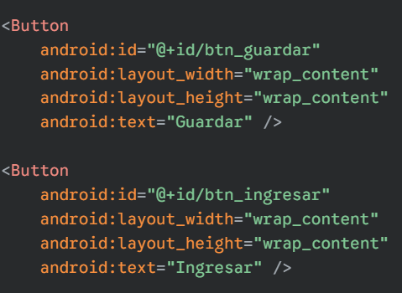
Primero, debes asegurarte de que cada botón tenga un ID único. El ID es como un nombre que te permite identificar y referenciar ese componente desde tu código.
Para cada botón que quieras manipular, añádele un atributo android:id en el archivo XML de tu diseño:

Slide 10
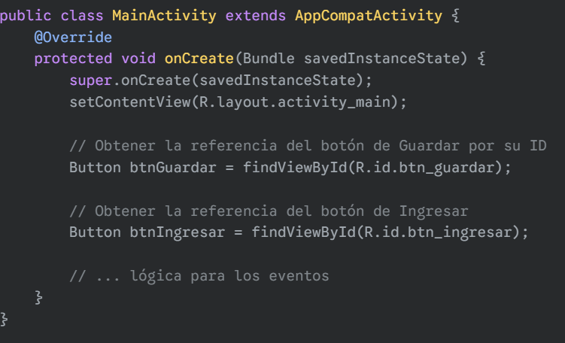
Obtener la referencia del botón
Necesitas encontrar el botón por su ID. Haces esto en el método onCreate() de tu Activity, después de haber vinculado el diseño con setContentView().

Slide 11
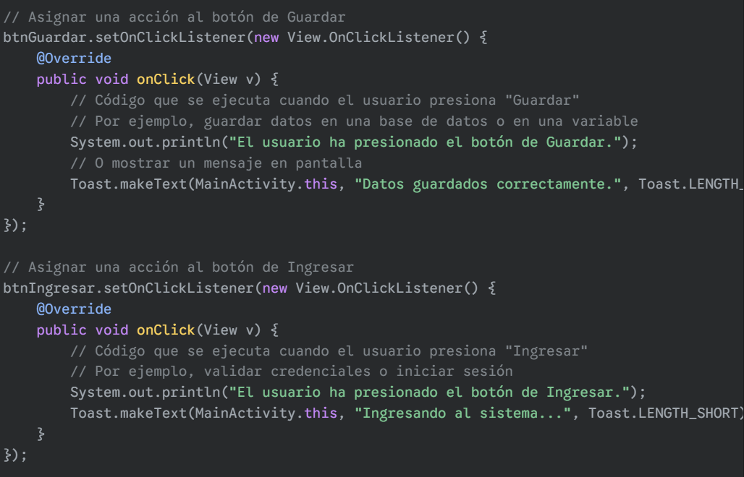
Asignar un "manejador de eventos" (OnClickListener)
Ahora que tienes la referencia del botón, le asignas una acción que se ejecutará cuando el usuario haga clic. Esto se hace con un OnClickListener.
El onClick() es el método que contiene la funcionalidad. Todo el código que escribas dentro de este método se activará en el momento exacto en que el usuario toque el botón en su pantalla.

